Slide 1





  Chào mừng các em
  đến với tiết Toán

Slide 2


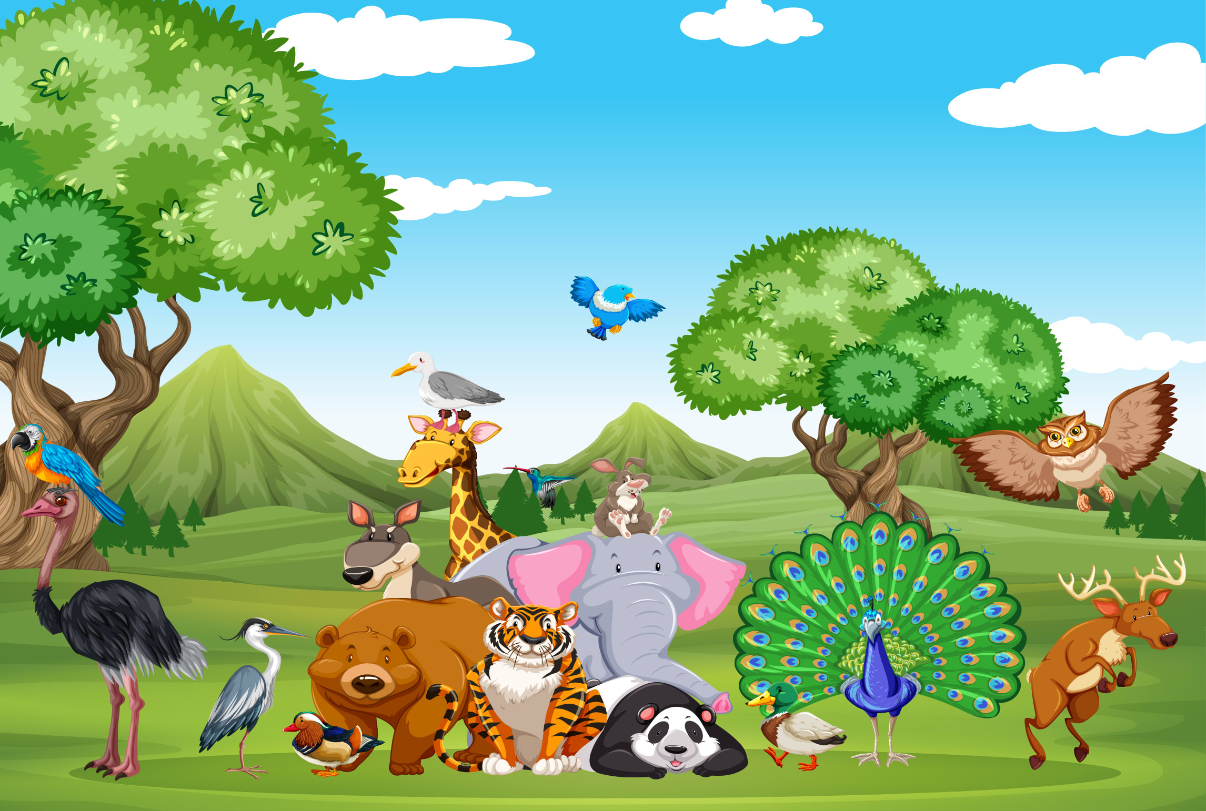

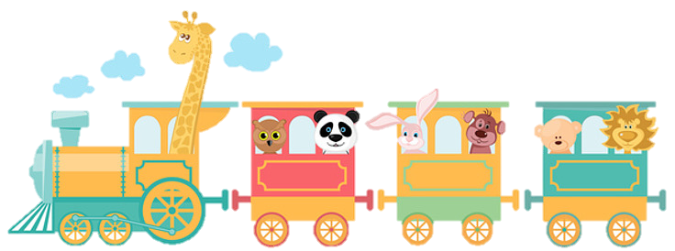


TÀU ƠI
MÌNH ĐI ĐÂU THẾ
Trò chơi này thuộc bản quyền của trang Sen Đá, thầy cô có nhu cầu tham khảo thêm các trò chơi dạy học khác có thể liên hệ với trang của Sen Đá qua địa chỉ facebook bên dưới
https://www.facebook.com/TheGioiTroChoiDayHoc
Gmail: SenDaStudio4291@gmail.com

Slide 3
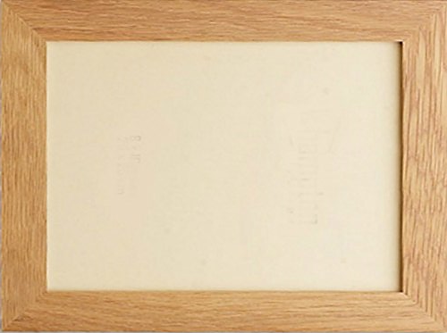



Chúng ta sẽ cùng theo một
chuyến tàu để đến tham quan nơi
sinh sống của các muôn thú.
Muốn vậy, các em hãy cố gắng
trả lời đúng những câu hỏi nhé!
Sẵn sàng cho chuyến tham quan nào!

Slide 4

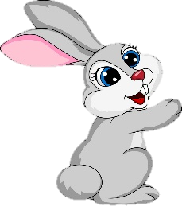
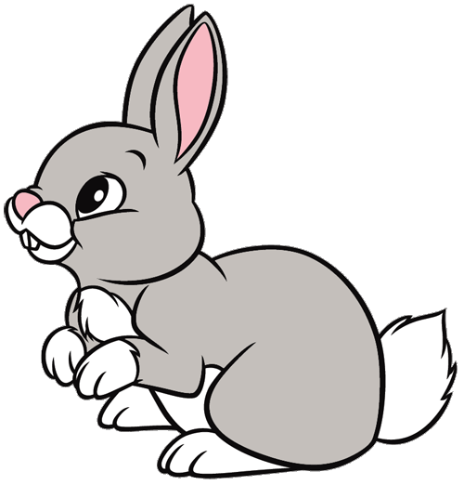
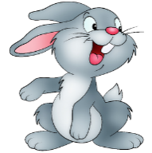
Đúng
>
=
<
Trò chơi này thuộc bản quyền của trang Sen Đá, thầy cô có nhu cầu tham khảo thêm các trò chơi dạy học khác có thể liên hệ với trang của Sen Đá qua địa chỉ facebook bên dưới
490
460
?
https://www.facebook.com/TheGioiTroChoiDayHoc
Gmail: SenDaStudio4291@gmail.com

Slide 5


Đúng
>
=
<
Trò chơi này thuộc bản quyền của trang Sen Đá, thầy cô có nhu cầu tham khảo thêm các trò chơi dạy học khác có thể liên hệ với trang của Sen Đá qua địa chỉ facebook bên dưới
440
390
?
https://www.facebook.com/TheGioiTroChoiDayHoc
Gmail: SenDaStudio4291@gmail.com

Slide 6


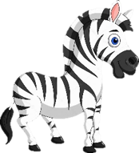
Đúng
>
=
<
Trò chơi này thuộc bản quyền của trang Sen Đá, thầy cô có nhu cầu tham khảo thêm các trò chơi dạy học khác có thể liên hệ với trang của Sen Đá qua địa chỉ facebook bên dưới
100
100
?
https://www.facebook.com/TheGioiTroChoiDayHoc
Gmail: SenDaStudio4291@gmail.com

Slide 7




Bài 51:
SỐ CÓ BA CHỮ SỐ

Slide 8



Tiết 3

Slide 9

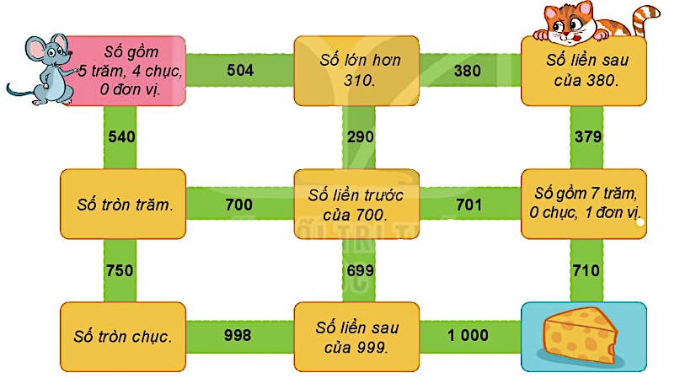
1
Tìm đường đưa chú chuột đến miếng pho mát, bằng cách đi theo các chỉ dẫn cho trong mỗi ô mà chuột đi qua.
Số lớn hơn 310
Số liền trước
của 700
Số gồm 7 trăm, 0 chục, 1 đơn vị
Số tròn trăm
Số liền sau
của 900
Số tròn chục

Slide 10
Số ?
2
Số | Số trăm | Số chục | Số đơn vị
630 | 6 | 3 | 0
408 | ? | ? | ?
514 | ? | ? | ?
970 | ? | ? | ?
4
0
8
5
1
4
9
7
0

Slide 12
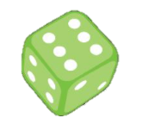
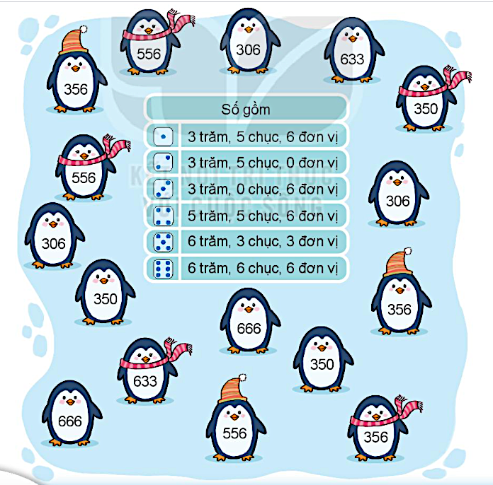
BỮA TIỆC
CỦA CHIM CÁNH CỤT
Chuẩn bị: 1 xúc xắc, 5 quân cờ.
Cách chơi:
Chơi theo nhóm.
Khi đến lượt, người chơi gieo xúc xắc và đọc số chấm ở mặt trên. Tìm số thích hợp vơi mặt xúc xắc ở trong bảng (ví dụ số thích hợp với mặt với là 356). Đặt một quân cờ vào con chim cánh cụt ghi số vừa tìm được.
Trò chơi kết thúc khi đặt được hết 5 quân cờ.

Slide 14

CHÀO TẠM BIỆT

